Slide 1
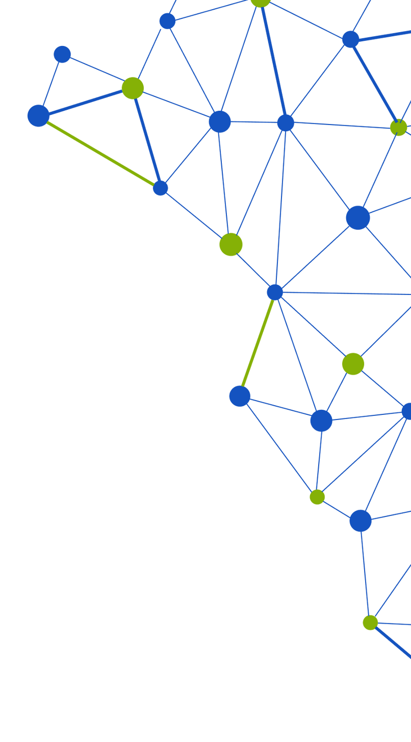

Chủ đề:
Ứng dụng ViT trong việc phân tích
và chẩn đoán ảnh chụp y sinh
Nhóm 18
Trần Hồng Đăng - 22022646
Trần Kim Thành - 22022532
Trịnh Minh Hiếu - 22022536
1

Slide 2
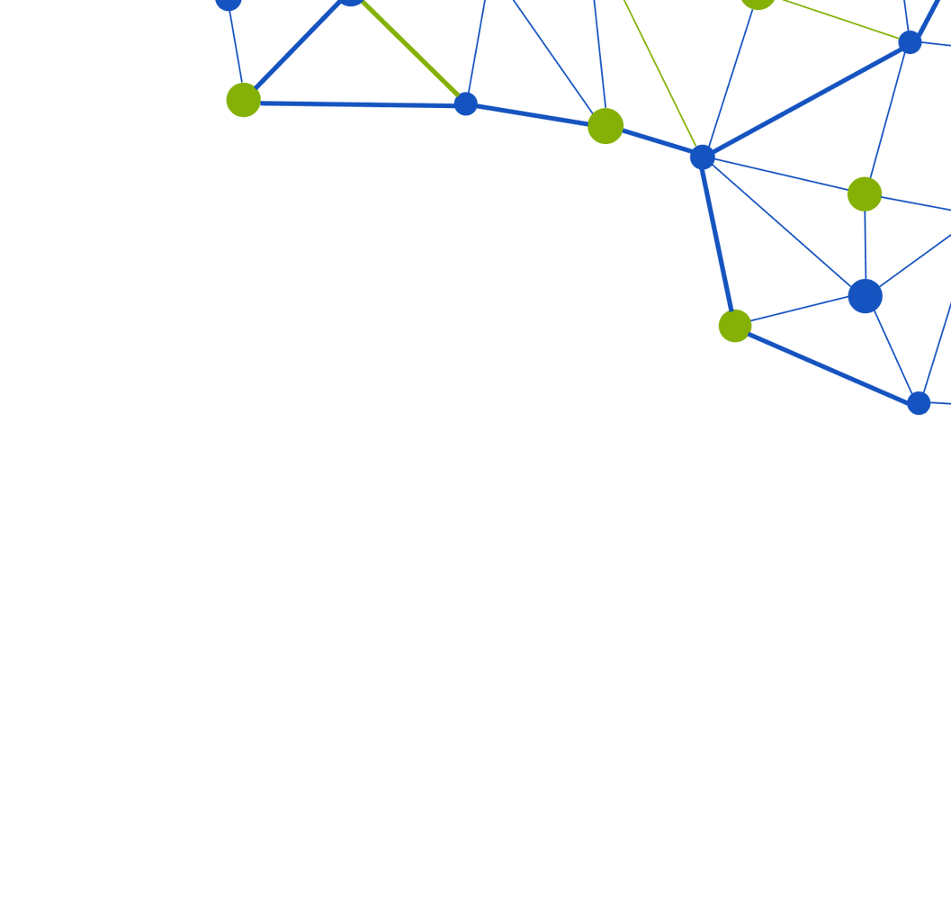
NỘI DUNG
TRÌNH BÀY
1
Mở đầu
2
Công trình liên quan
3
Phương pháp tiếp cận
4
Thí nghiệm và Kết quả
5
Kết luận
2

Slide 3
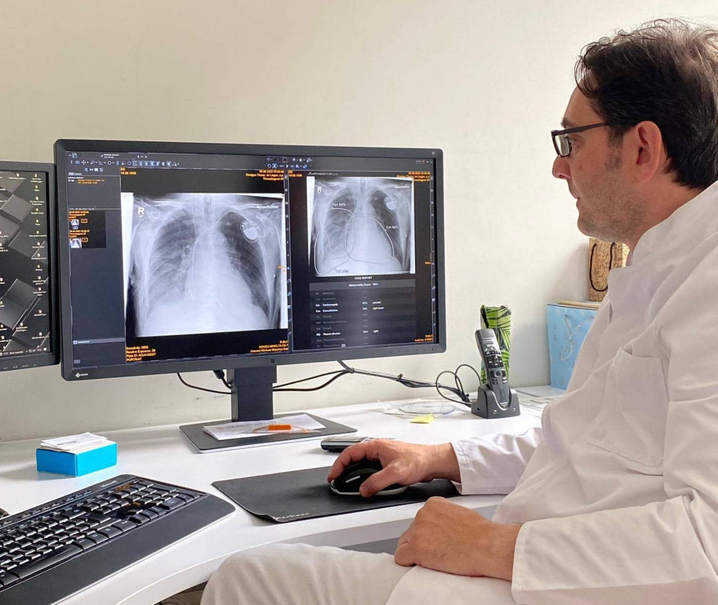
1
Mở đầu
Xuất phát từ thực tế ngày càng nhiều bệnh nhân được chẩn đoán mắc các bệnh về phổi, nhưng cơ sở vật chất và nguồn lực tại một số vùng có hạn.
Với động lực đó, nhóm xây dựng mô hình có thể phân tích ảnh X-quang phổi của bệnh nhân và nhấn mạnh vào các điểm ảnh quan trọng, từ đó rút ngắn thời gian chẩn đoán bệnh và giảm tải hệ thống y tế tuyến đầu.
3

Slide 4
2
Công trình liên quan
Class Activation Mapping (CAM).
Mô hình Weakly-supervised object localization.
Sử dụng các mạng neuron CNN với lớp global average pooling để học và định vị vật thể mà không cần sử dụng bounding box.
Transformer.
Mô hình học sâu được xây dựng cho xử lý ngôn ngữ tự nhiên.
Gồm 2 phần: Encoder và Decoder
Encoder: mã hóa đầu vào thành các biểu diễn ngữ nghĩa.
Decoder: tạo ra đầu ra dựa vào biểu diễn đó.
Mỗi lớp Encoder và Decoder sử dụng các thành phần như multi-head attention, mạng feed forward,...
4

Slide 5
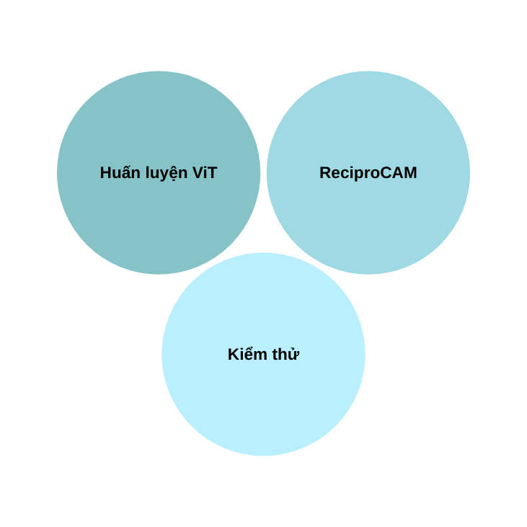
3
Phương pháp tiếp cận
Dự án gồm 3 thành phần chính
Huấn luyện: Sử dụng mô hình Vision Transformer (ViT) đã được tiền huấn luyện để học chuyển tiếp trên dữ liệu ảnh x-quang.
Tạo bản đồ nhiệt: Sử dụng thuật toán ReciproCAM dành cho ViT trong việc tạo bản đồ nhiệt để diễn giải.
Kiểm thử: Kiểm tra hiệu năng trên các bộ dữ liệu khác nhau để đảm bảo mô hình có thể hoạt động tốt và kiểm tra độ hiệu quả của ReciproCAM.
5

Slide 6
3
Phương pháp tiếp cận
Vision Transformer (ViT)
Được xây dựng trên kiến trúc của Transformer, vốn được sử dụng cho các bài toán NLP
ViT xử lý ảnh theo chuỗi các patches thay vì từng pixels riêng biệt
Kiến trúc ViT gồm 4 thành phần chính:
Image Patching và Embedding
Mã hóa vị trí
Khối Transformer Encoder
Classification Head
6

Slide 7
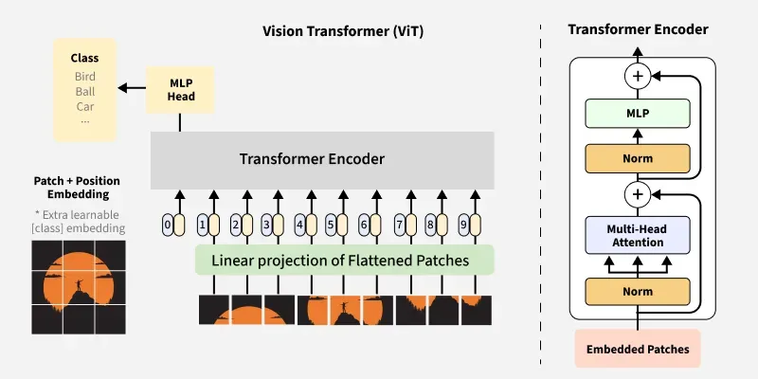
3
Phương pháp tiếp cận
Image Patching và Embedding.
Chia nhỏ ảnh thành các patch rồi “làm phẳng” và ánh xạ lên các chiều không gian cao hơn để giúp mô hình học các biểu diễn của từng patch (kích thước 16x16x3).
Positional Encoding.
Mã hóa không gian của chuỗi đầu vào trong Transformer.
Được thêm vào mỗi patch để mã hóa thông tin về vị trí của chúng trong ảnh.
7

Slide 8
3
Phương pháp tiếp cận
Khối Transformer Encoder.
Gồm 2 thành phần chính: Multi-head Attention và mạng Feed-forward.
Multi-head Attention: Cơ chế attention đa lớp, giúp mô hình có thể đồng thời tập trung vào nhiều đặc trưng và phụ thuộc.
Feed-forward Network: Gồm 2 lớp kết nối toàn bộ và 1 lớp hàm kích hoạt (activation function)
Giữa các lớp encoder có các residual skip connections và lớp chuẩn hóa để việc huấn luyện ổn định và cải thiện tốc độ hội tụ.
8

Slide 9
3
Phương pháp tiếp cận
Classification Head
Sau khi các Transformer Encoder xử lý chuỗi các patch và Classification (CLS) token, đầu ra tương ứng của CLS token sẽ được đưa vào lớp MLP. Softmax sẽ được sử dụng ở cuối của MLP, đưa ra giá trị dự đoán nhãn của ảnh.
9

Slide 10
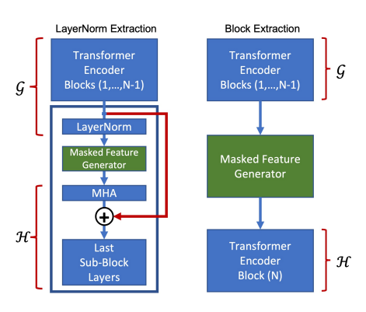
3
Phương pháp tiếp cận
ReciproCAM
Sử dụng cơ thế thử nghiệm cục bộ (perturbation) để đánh giá mức độ đóng góp của từng vùng ảnh đối với kết quả dự đoán.
Recipro-CAM trích xuất các bản đồ đặc trưng từ đầu ra của Layer Norm ở khối transformer encoder cuối cùng - nơi chứa thông tin đặc trưng đã tổng hợp từ toàn bộ ảnh.
Để phân tích, Recipro-CAM:
Giữ lại từng patch và 8 patch lân cận (áp dụng 3x3 Gaussian kernel).
Che toàn bộ các patch còn lại.
Ảnh bị che được đưa vào model để lấy giá trị logits. Vùng ảnh nào có giá trị logits cao nhất là vùng quyết định dự đoán của mô hình.
10

Slide 11
4
Thí nghiệm và Kết quả
Thí nghiệm.
Bộ dữ liệu huấn luyện: COVID-19 Radiography Database, gồm 21,150 hình ảnh X-quang ngực và 4 nhãn: Covid, Lung Opacity, Viral Pneumonia và Normal.
Sau khi huấn luyện, mô hình sẽ được kiểm thử bằng bộ dữ liệu tổng hợp từ 7 bộ dữ liệu khác nhau trên Kaggle với 4800 ảnh (1200 mỗi nhãn).
Đánh giá hiệu năng theo 5 tiêu chí: Accuracy, Recall, Precision, F1 score, AUC-ROC và tạo confusion matrix.
11

Slide 12
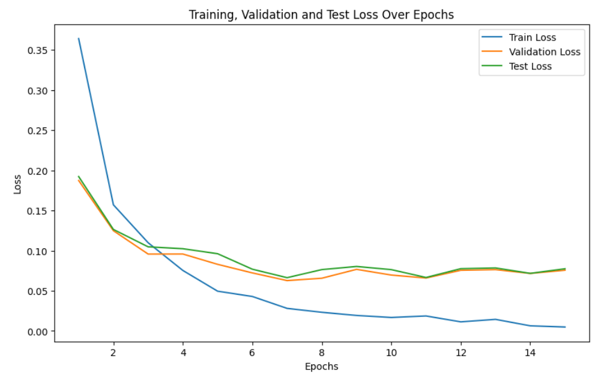
4
Thí nghiệm và Kết quả
Huấn luyện.
Sử dụng mô hình ViT-base đã được tiền huấn luyện trên tập dữ liệu ImageNet-21k.
Learning rate: 2e-05 (0.00002).
Hàm tối ưu: Adam.
Hàm mất mát: Cross-entropy.
Huấn luyện trên 15 epochs, áp dụng cross-validation và early stopping với giá trị patience = 5.
12

Slide 13
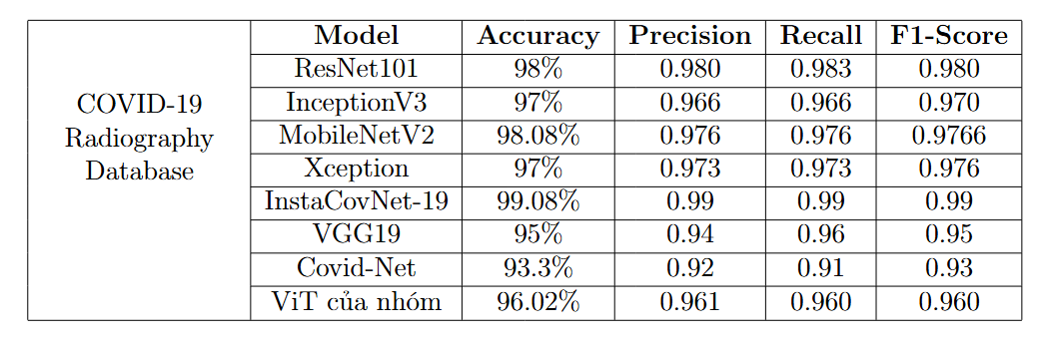
4
Thí nghiệm và Kết quả
Kiểm thử.
AUC-ROC: 0.996
13

Slide 14
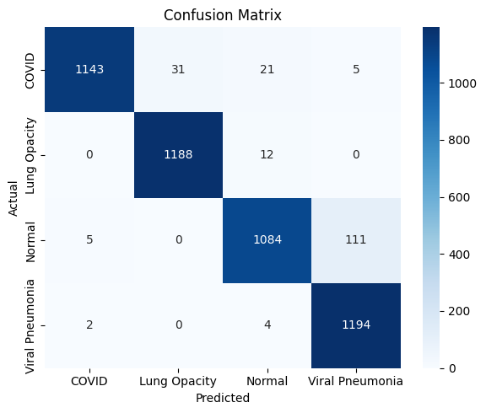
4
Thí nghiệm và Kết quả
Kiểm thử.
14

Slide 15
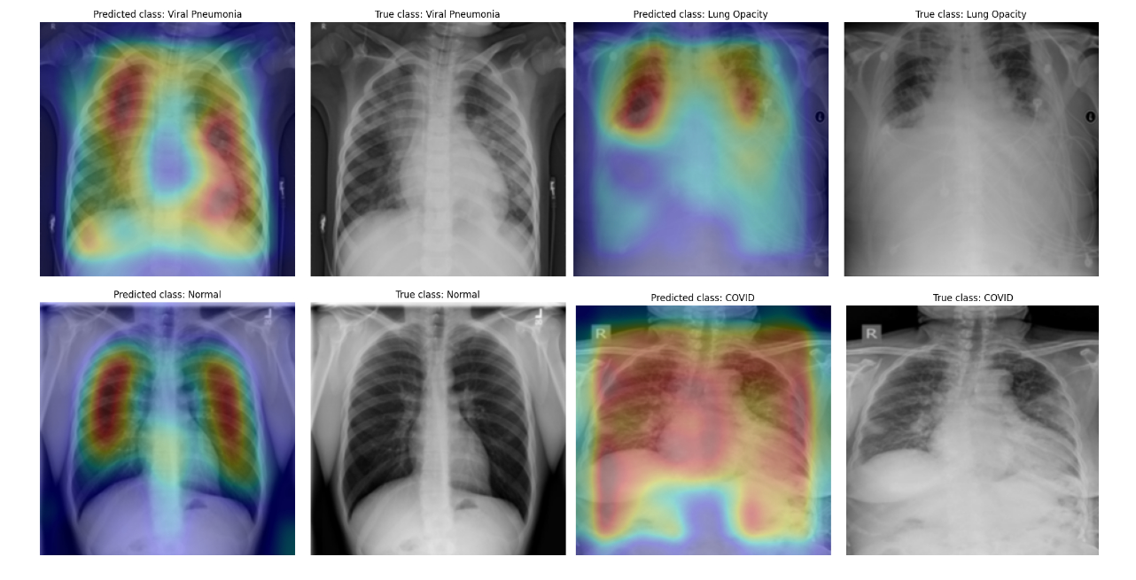
4
Thí nghiệm và Kết quả
Kết quả dự đoán và diễn giải.
15

Slide 16
5
Kết luận.
Tổng kết.
Mô hình của nhóm đã cho thấy khả năng xác định chính xác các loại bệnh phổi. Kết hợp với ReciproCAM, mô hình có khả năng diễn giải, từ đó giải quyết được vấn đề nhóm đặt ra từ ban đầu.
Những khó khăn còn tồn tại.
Tinh chỉnh và huấn luyện thêm để đạt hiệu suất cao hơn.
Tính chính xác của mô hình chưa ổn định vì trong nhiều trường hợp, kết quả diễn giải không mang ý nghĩa lâm sàng.
Giới hạn về thu thập dữ liệu.
Định hướng tương lai.
Kết hợp với cả các mô hình ngôn ngữ lớn để tạo ra bản báo cáo y tế hoàn chỉnh.
Mở rộng thêm loại ảnh y sinh như CT, MRI,...
16

